Slide 1
StarPay-Order スタートガイド
V1.0

Slide 2
目次
■対面販売ご利用の場合（すべて必須）
① 管理アカウントの追加・・・・・・・・・・・・・・・・・・・・P3〜P5
② インボイス・税表示の設定・・・・・・・・・・・・・・・・・・P6〜P8
③ 店舗作成・・・・・・・・・・・・・・・・・・・・・・・・・・P9〜P13
④ 商品登録（カテゴリー・オプション）・・・・・・・・・・・・・P14〜P26
⑤ 利用端末の管理・・・・・・・・・・・・・・・・・・・・・・・P27〜P29
∟キオスク・・・・・・・・・・・・・・・・・・・・・・・・・P30〜P31
∟KDSキッチンディスプレー・・・・・・・・・・・・・・・・・P32〜P35
∟WAIT呼出モニター ・・・・・・・・・・・・・・・・・・・・P36〜P39
∟有人レジ（有人レジ販売の場合のみ）・・・・・・・・・・・・P40〜P41
∟キッチンプリンター・・・・・・・・・・・・・・・・・・・・P42
■モバイルオーダーご利用の場合（すべて必須）
⑥ QRコード発行方法・・・・・・・・・・・・・・・・・・・・・・P43〜P45
⑦ 特定商取引法の設定 ・・・・・・・・・・・・・・・・・・・・・P46
■注文の確認方法と返金処理
⑧ 注文の確認方法・・・・・・・・・・・・・・/・・・・・・・・P47〜P49
⑨ 返金処理と返金情報の記録・・・・・・・・・・・・・・・・・P50〜P56

Slide 3
管理アカウントの追加 -管理画面を利用するユーザーを追加

Slide 4
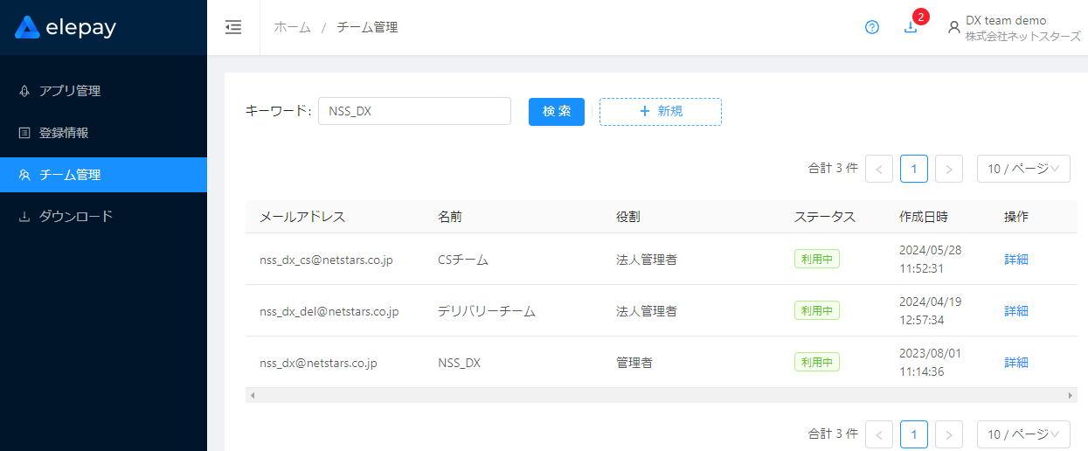
① 管理アカウントの追加1
社員や店舗スタッフにアカウント発行し、管理権限を付与します。
1
elepayロゴをクリックし、別メニュー画面を開きます。
3
「＋新規」をクリックします。
2
メニューバーの「チーム管理」をクリックします。

Slide 5
① 管理アカウントの追加2
社員や店舗スタッフにアカウント発行し、管理権限を付与します。
1
2
3
アカウント付与するスタッフのメールアドレスを入力します。
「役割」で閲覧権限を選択します。
アクセスできるアプリを選択します。
招待するをクリックして、招待メールを送信します。
4
4

Slide 6
インボイス・消費税の設定 -登録事業者番号と販売商品の適用税率の設定

Slide 7
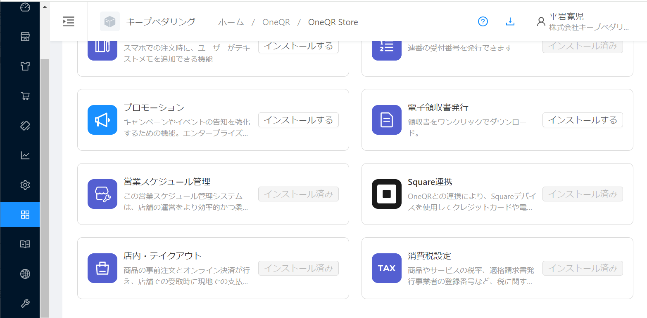
②-1 インボイス・消費税の設定1
1
メニューバーより「Marketplace」をクリックします。
2
消費税設定を選択し、
インストールします。

Slide 8
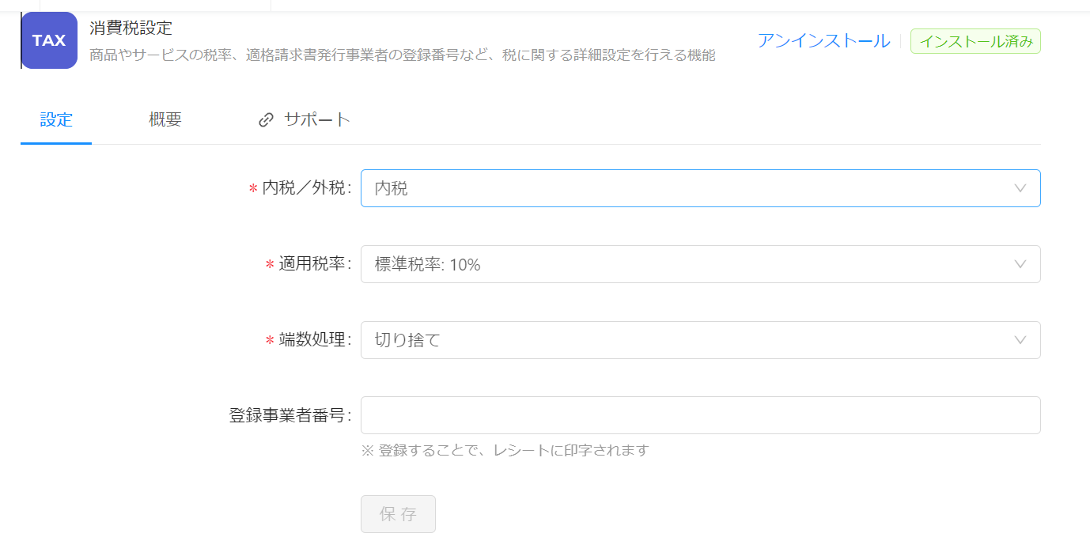
②-2 インボイス・消費税の設定2
1
3
2
内税または外税を選択
適用税率を入力
端数処理を選択
登録事業者番号入力
「保存」ボタンを押して登録
3
4
5

Slide 9
店舗作成

Slide 10
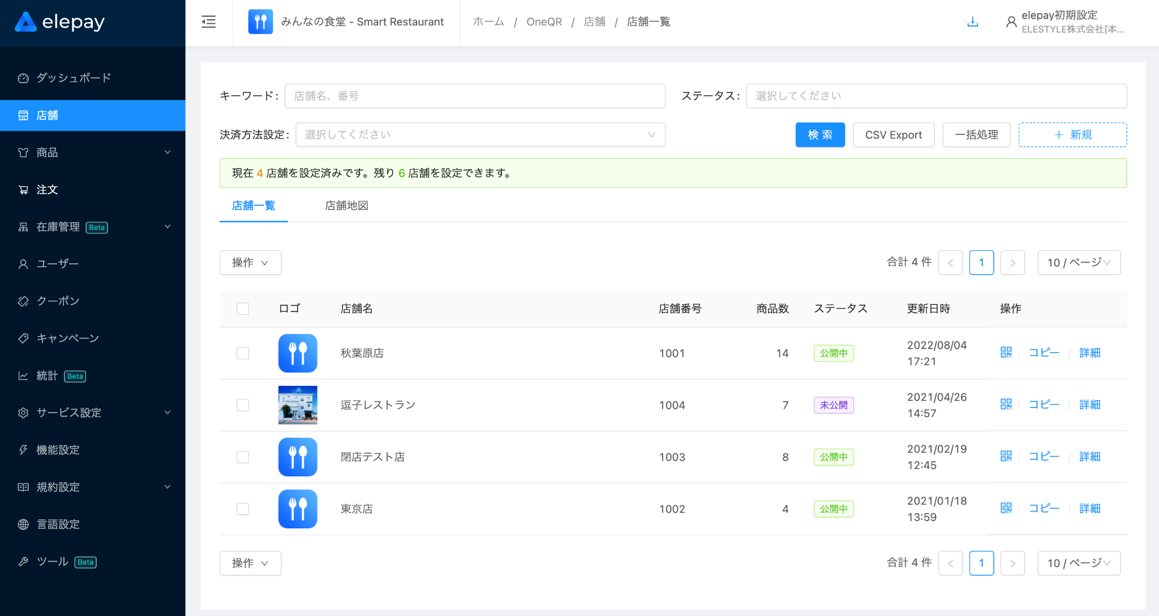
③-1 店舗作成
運営する店舗を作成します。
2
1
メニューバーより「店舗」をクリックします。
「＋新規」をクリックします。
テスト店舗について​
初期状態ではテスト店舗を設定しています。新規に作成しなくても、テスト店舗の「詳細」をクリックし、貴社店舗情報に更新することで、ご利用可能です。​
新規で貴社店舗を作成した場合は、テスト店舗は削除しても問題ありません。​

Slide 11
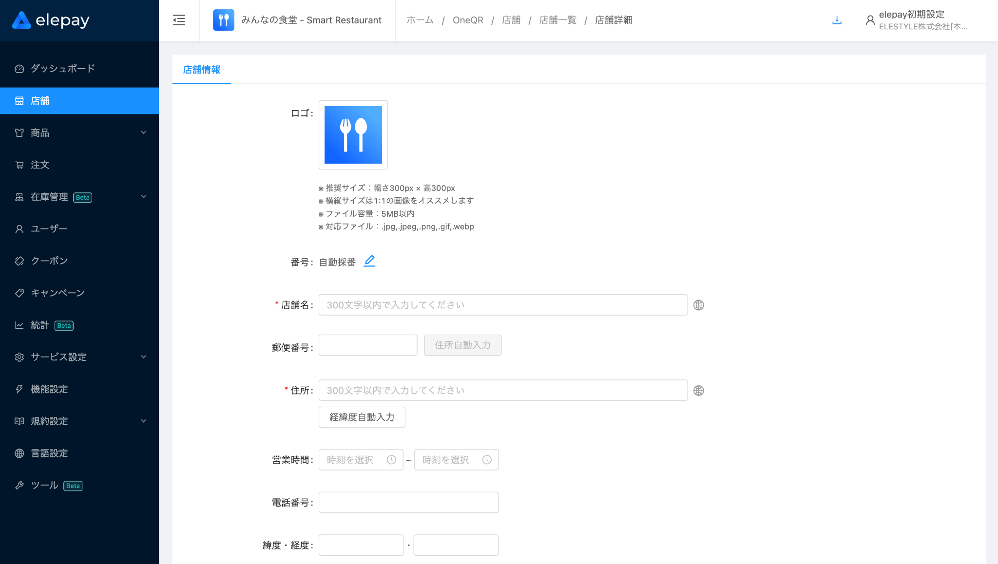
③-2 店舗作成 （店舗詳細情報を登録1）
3
店舗情報を登録し​
【必須項目】​
①店舗名​
②住所​​
​
【任意項目】
①ロゴ、写真​
②営業時間​
③店舗電話番号
1
1
2
住所を記入した後、「経緯度自動入力」ボタンを押すと、店舗の位置が地図に反映されます。​
2
3

Slide 12
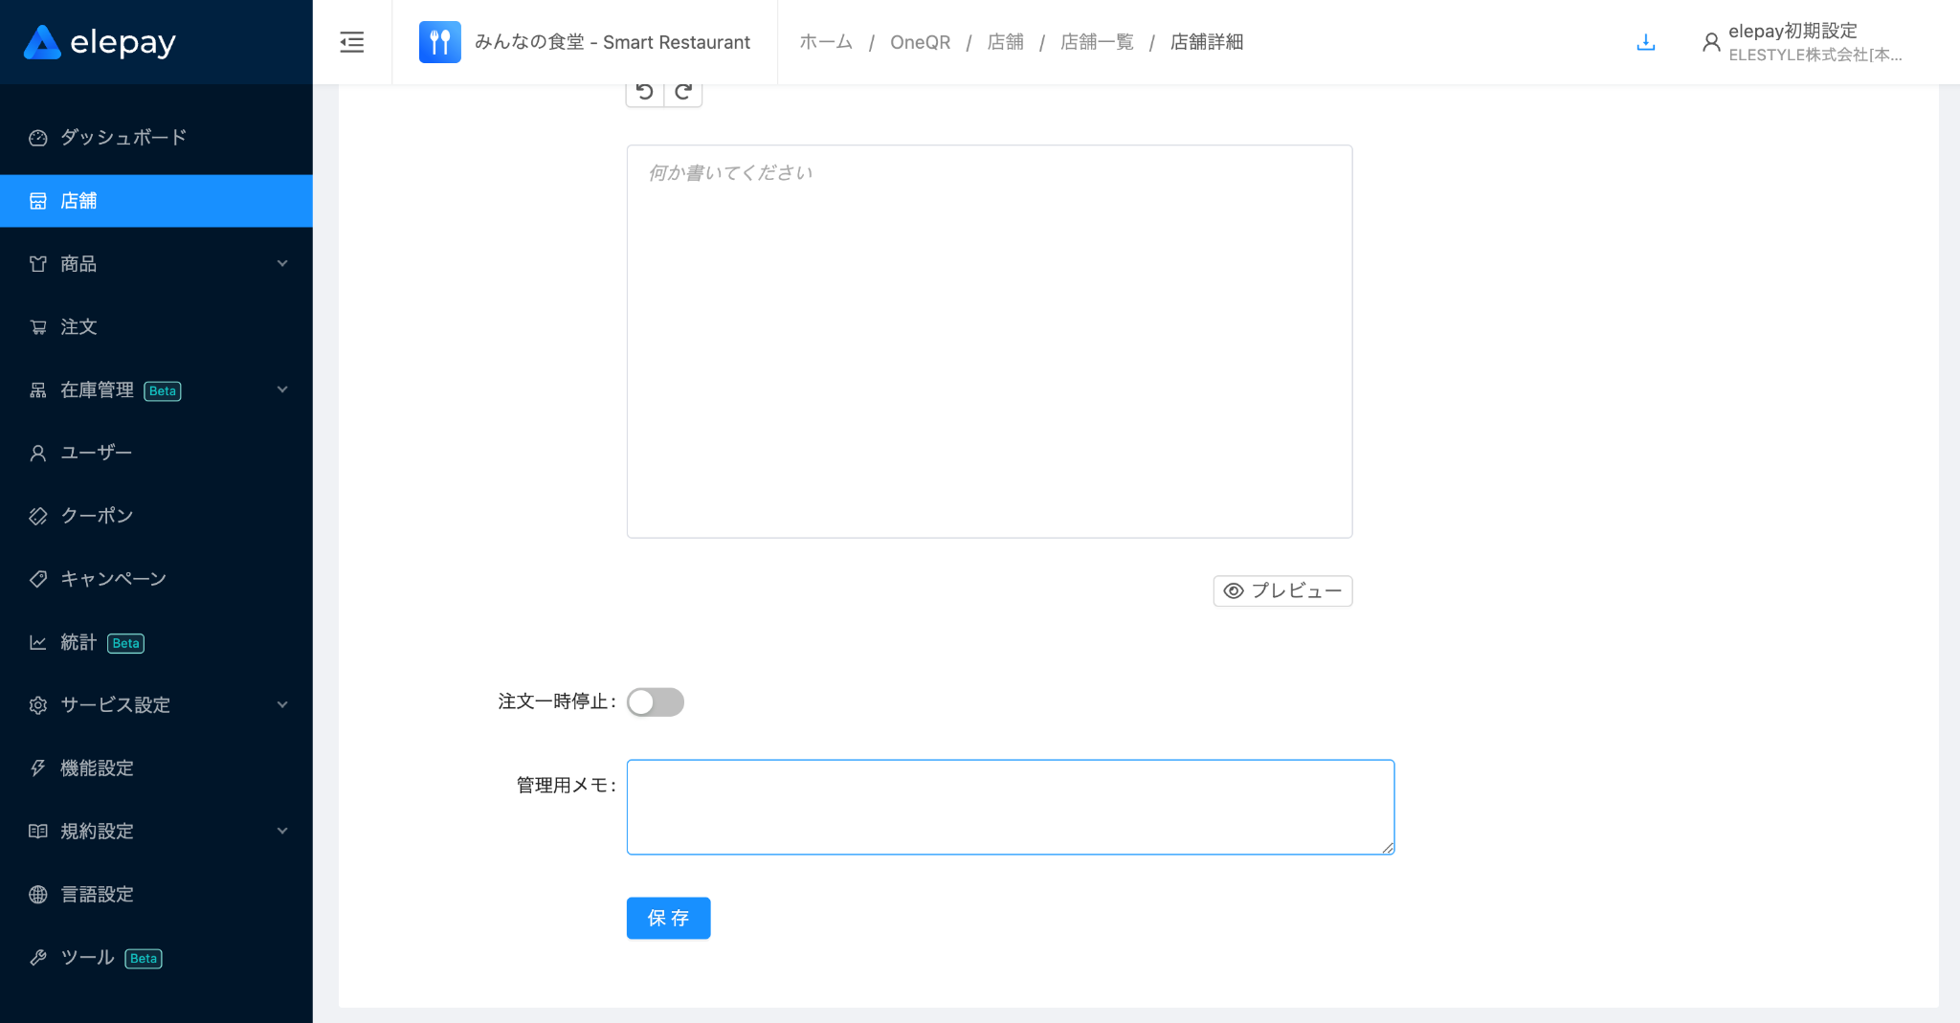
③-2 店舗作成 （店舗詳細情報を登録2）
4
店舗情報を入力後、​画面一番下の「保存」を
クリックし店舗を作成します。

Slide 13
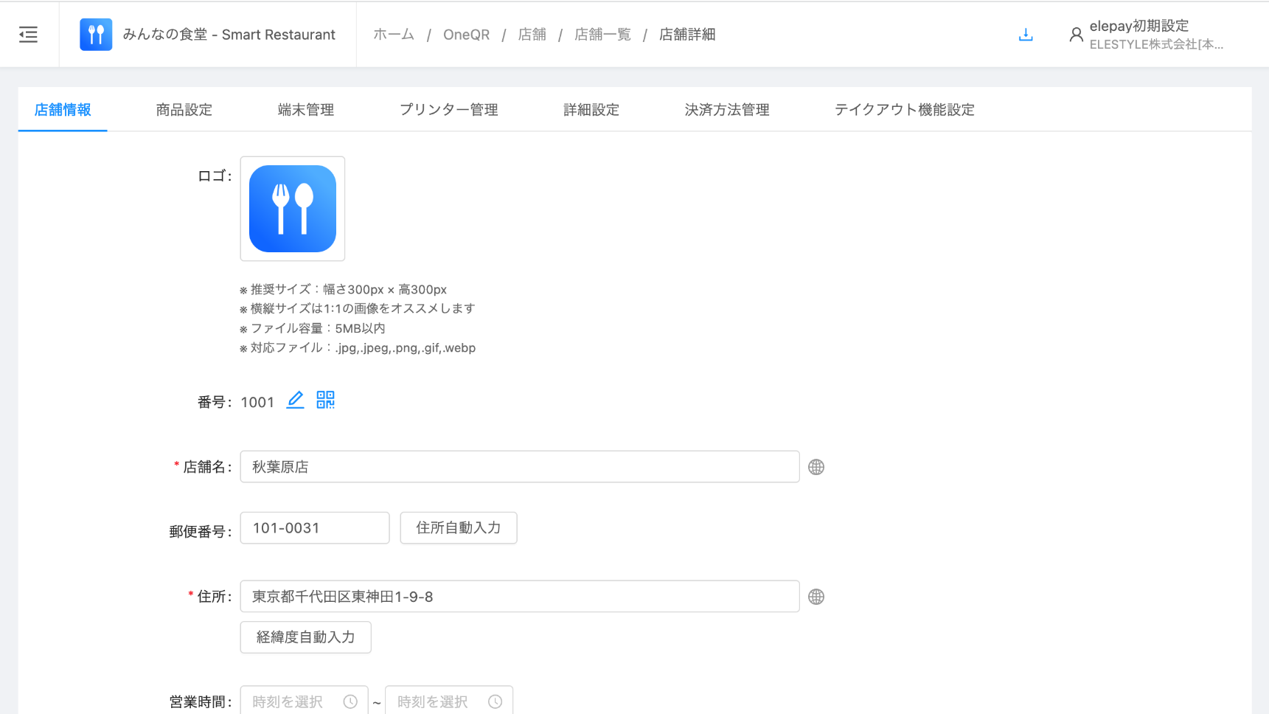
③-3 店舗作成 （情報編集）
既に作成されている店舗の情報を変更します。
1
「店舗一覧」から、該当店舗の「詳細」をクリックし、店舗情報画面に移動します。
2
店舗情報を選択し、内容を編集します。

Slide 14
商品の登録 -販売商品、カテゴリー、オプション項目の登録

Slide 15
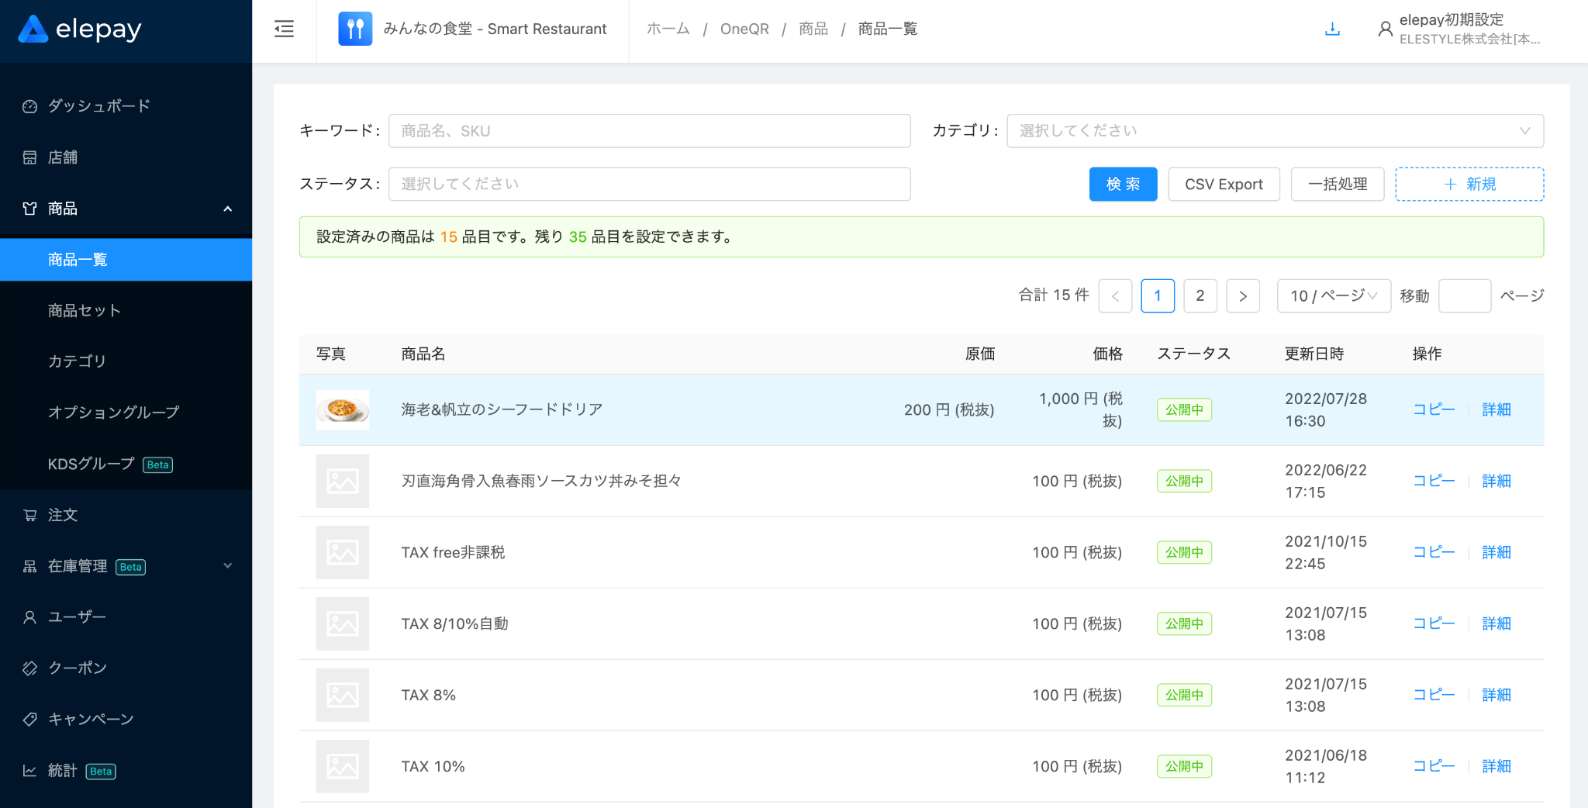
④-1 商品登録
販売するメニューまたは商品を登録します。
2
「＋新規」をクリックして、
新規商品を作成します。
1
メニューバーより「商品」をクリックし、
サブメニューの【商品一覧】を開きます。

Slide 16
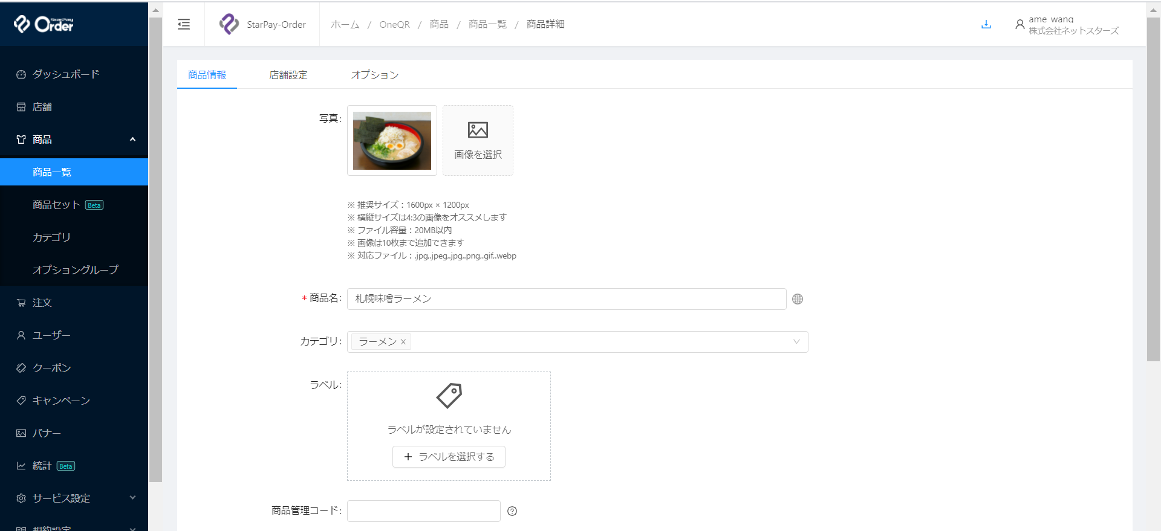
④-2 商品登録（商品情報登録画面1）
3
商品情報の入力​
必須項目：​
① 商品名​
② 価格​（次ページにあります）
​
任意項目：​
① 写真​
② カテゴリ​
③ ラベル​
④ 原価（次ページにあります）
①
「画像を選択」→ファイルから
画像をアプロードします。​
①
②
③
ボックスをクリックして
カテゴリを選択します。​

Slide 17
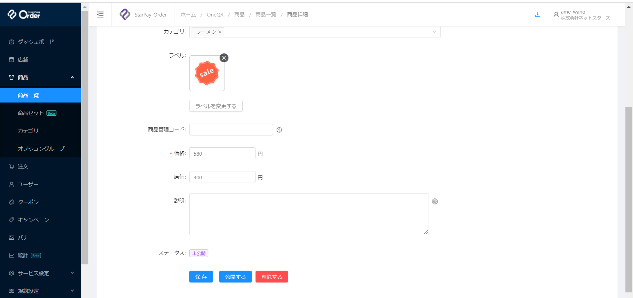
④-2 商品登録（商品情報登録画面2）
【保存】
商品情報の入力が完了したら「保存」ボタンをクリックし、商品を登録します。​
​
【公開／非公開】
登録した商品を公開するには「公開」ボタンをクリックします。（非公開にする場合も同様）​
​
【削除】
登録した商品を削除する場合は「削除する」ボタンから該当商品の削除ができます。
②
④
4

Slide 18
④-３ 商品登録（商品の店舗登録）
登録したメニューまたは商品を販売する店舗に登録し、販売を開始します。
メニューバーより「店舗」をクリックし、
サブメニューの【店舗一覧】を開きます。
1
2
該当する店舗の【詳細】を開きます。​

Slide 19
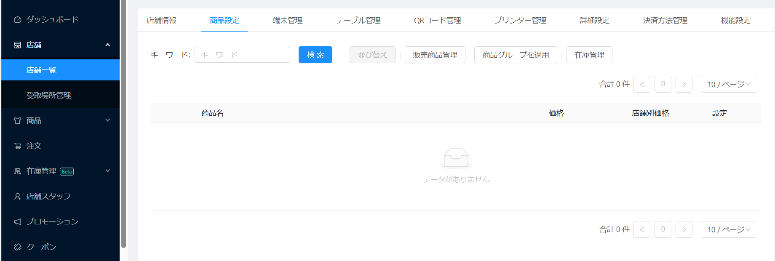
④-３ 商品登録（商品の店舗登録）
3
店舗詳細の【商品設定】をクリックします。
4
【販売商品管理】を開きます。

Slide 20
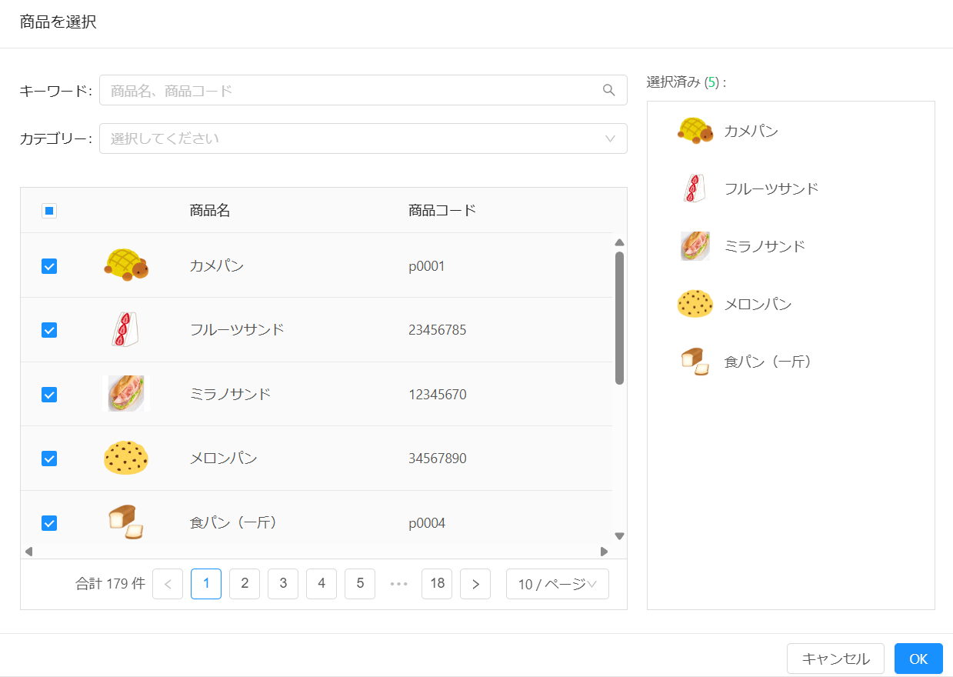
④-３ 商品登録（商品の店舗登録）
5
①店舗で販売する商品にチェックをつけて選択します。
②「OK」を押して商品を店舗に登録します。
これで、商品を販売することが可能になります。
①
②

Slide 21
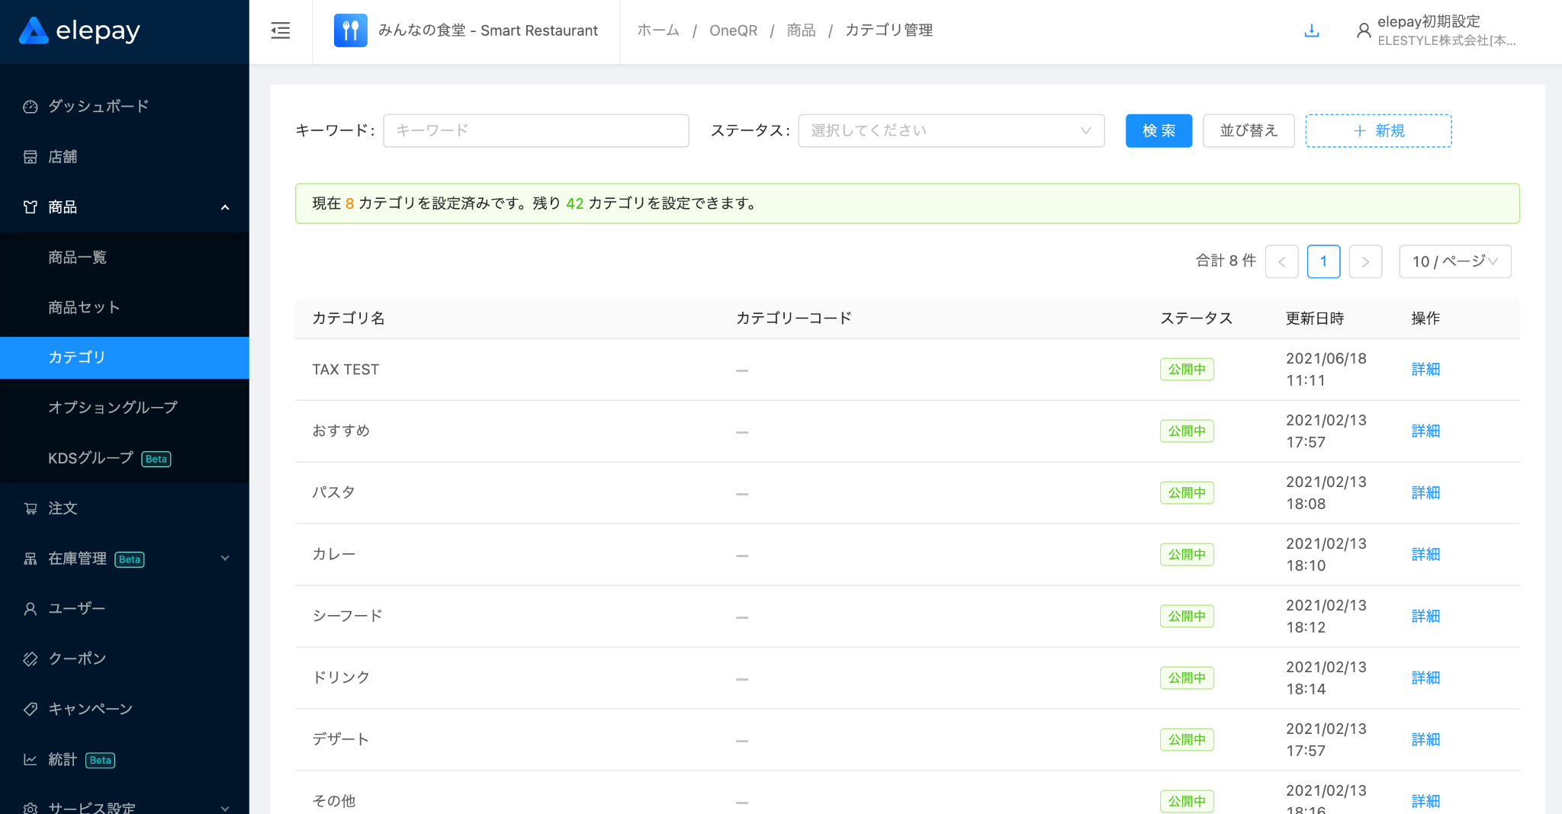
④-4 商品登録（カテゴリ：任意設定項目1）
2
「＋新規」をクリックして、
新規カテゴリを作成します。
1
メニューバーより「商品」をクリックし、
サブメニューの【カテゴリ】を開きます。

Slide 22
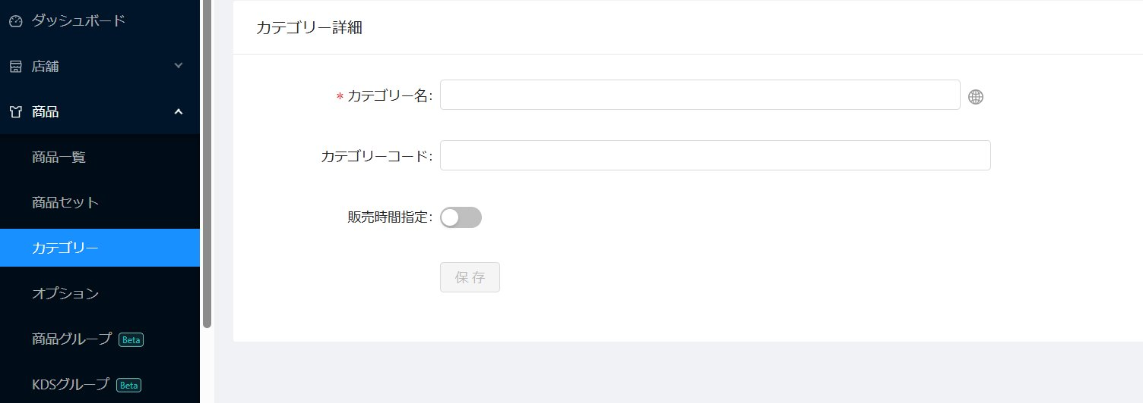
④-4 商品登録（カテゴリ：任意設定項目2）
3
カテゴリー名を入力し、
「保存」をクリックします。

Slide 23
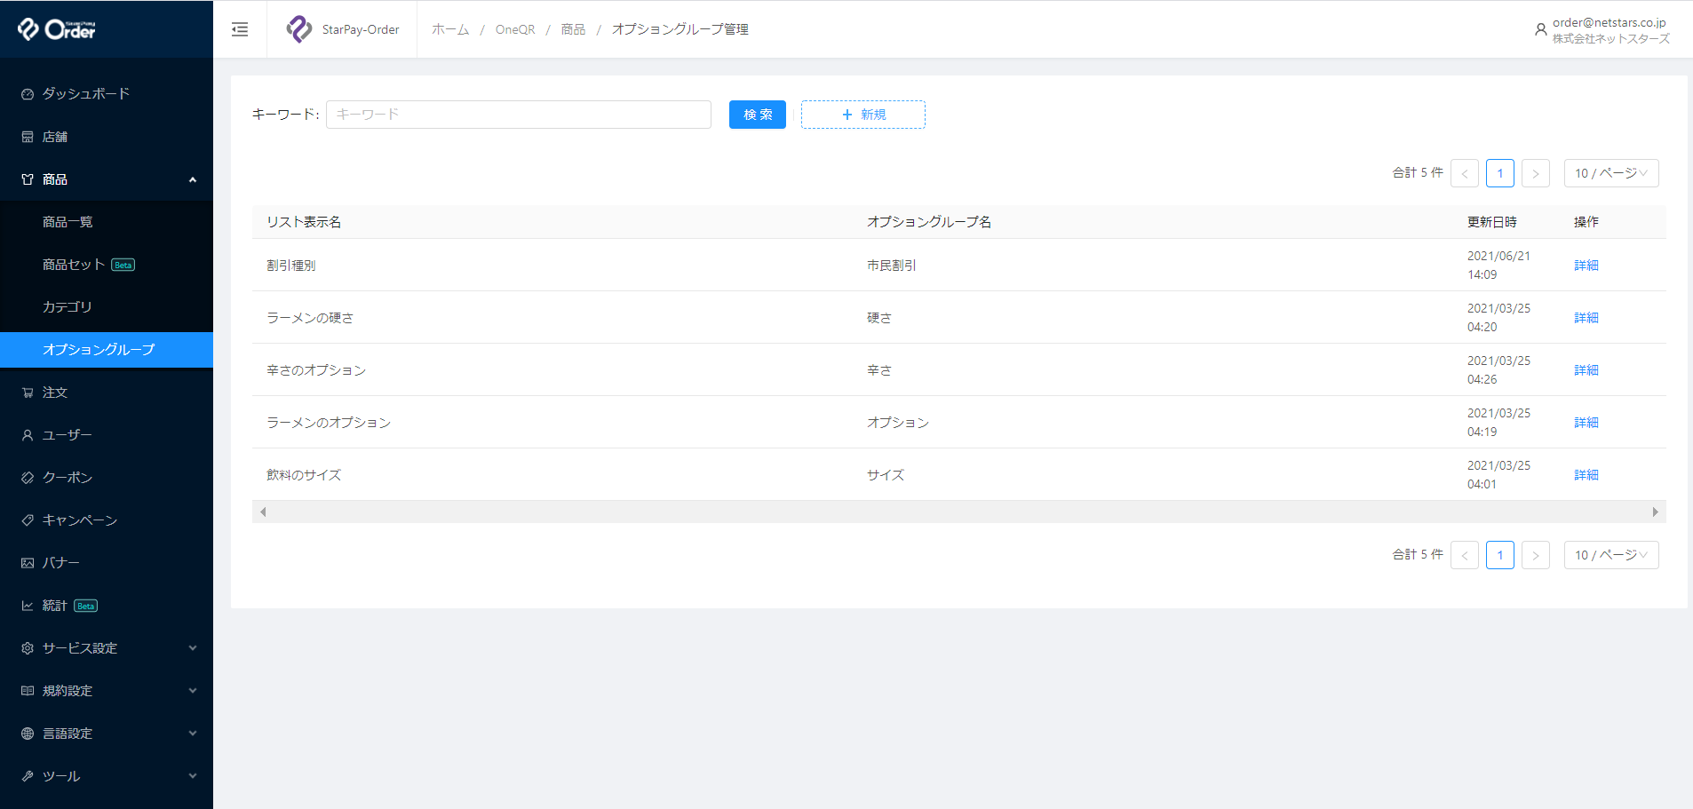
④-5 商品登録（オプション設定：任意設定項目1）
2
「＋新規」をクリックして、
新規オプションを作成します。
1
メニューバーより「商品」をクリックし、
サブメニューの【オプション】を開きます。

Slide 24
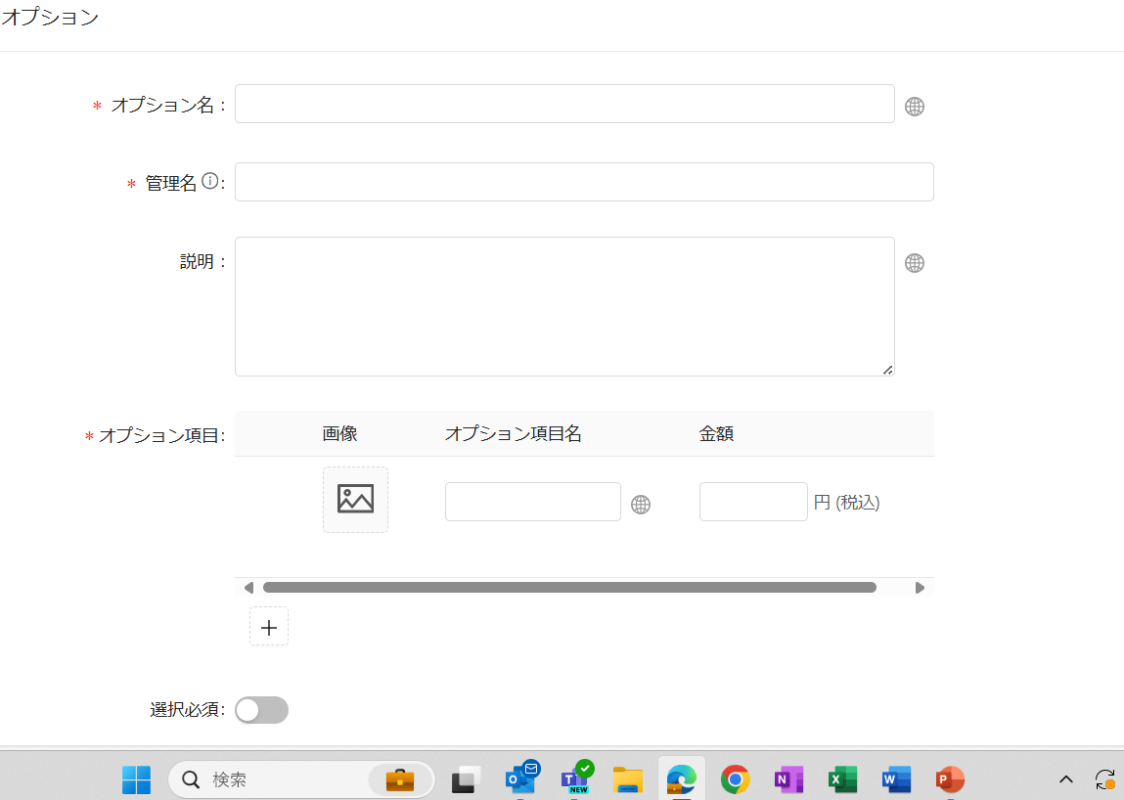
④-5 商品登録（オプション設定：任意設定項目2）
①
3
②
入力項目​
①オプション名：​
メニュー上に表示される名前です。​
②管理名​
③オプション項目：​
オプションの内容と金額を登録します。
追加したい場合は「＋」ボタンを押します。​
例）Sサイズ -50円, Mサイズ 0円, Lサイズ
+50円​
④選択必須：​
必ず選択させたい場合は設定します。​
⑤複数選択：​
複数のオプション項目を選択することが
可能です。
③
④
⑤

Slide 25
④-5 商品登録（オプション設定：任意設定項目3）
作成したオプションを商品と紐づける方法です。
1
「商品一覧」からオプションを付けたい商品を選択し、
「詳細」→「オプション」をクリックします。
追加したいオプションを選択し、
「追加する」をクリックします。
2

Slide 26
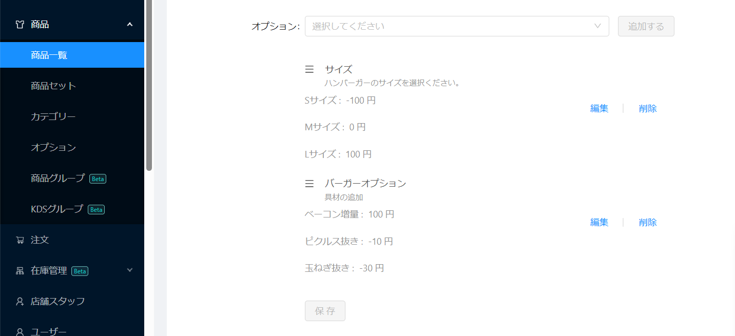
④-5 商品登録（オプション設定：任意設定項目4）
追加したいオプションを全て追加したら「保存」を
クリックします。
（削除したい場合は「削除」→「保存」）
3

Slide 27
利用端末の管理 -利用端末の設定、管理及び連携コードの確認 ※ご導入の際に基本設定が完了された状態で納品します

Slide 28
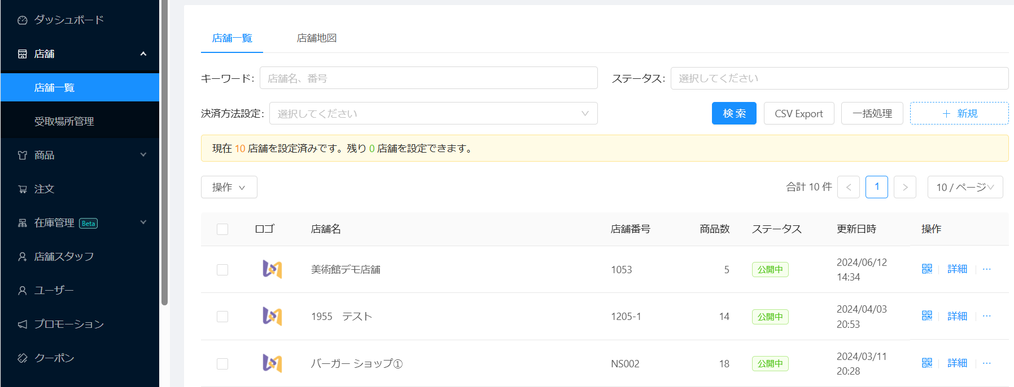
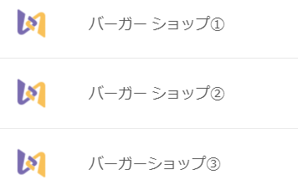
⑤-1 利用端末の管理（端末管理画面1）
キオスク、キッチンディスプレー、呼出モニター、有人レジは同じ端末管理画面から管理します。
1
「店舗一覧」から、該当店舗の「詳細」をクリックし、店舗情報画面に移動します。

Slide 29
⑤-1 利用端末の管理（端末管理画面2）
2
「端末管理」をクリックします。

Slide 30
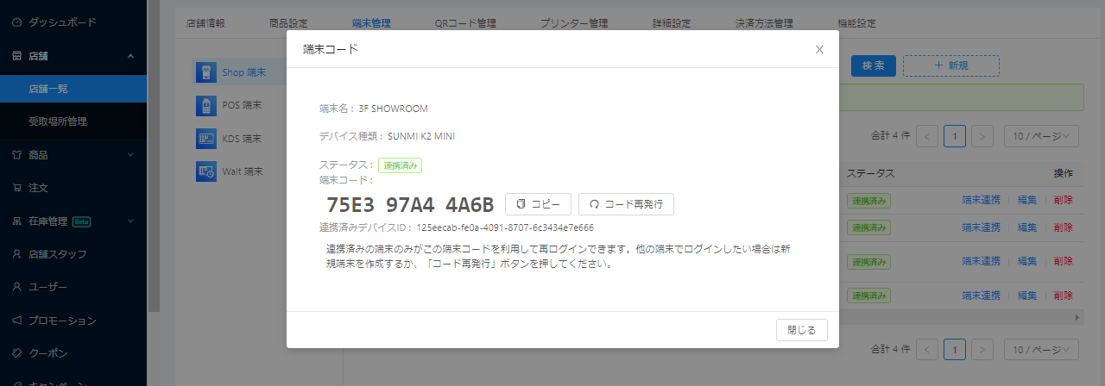
⑤-2 利用端末の管理（キオスク〈 Shop 〉 １）
1
29ページの端末管理画面で「Shop端末」を選択します。
2
該当端末の「端末連携」をクリックし、
端末コードを取得します。

Slide 31
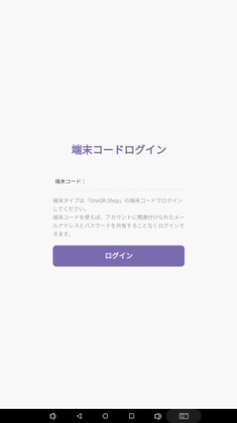
⑤-2 利用端末の管理（キオスク〈 Shop 〉２）
端末がログアウトされてしまった場合の、ログイン方法です。
3
キオスク端末のログイン画面で、
❷で取得した端末コードを入力し、
ログインをクリックします。

Slide 32
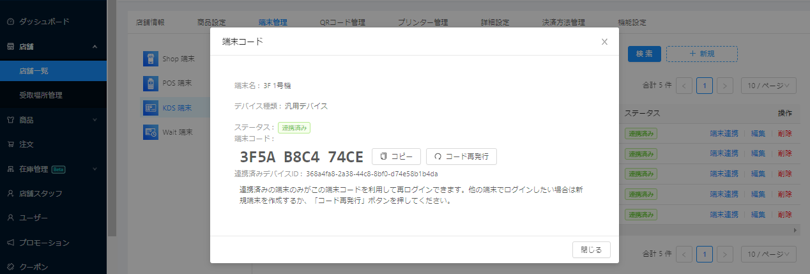
⑤-3 利用端末の管理（キッチンディスプレイ〈KDS〉1）
端末がログアウトされてしまった場合に、端末連携コードを発行する方法です。
1
29ページの端末管理画面で「KDS端末」を選択します。
2
該当端末の「端末連携」をクリックし、
端末コードを取得します。

Slide 33
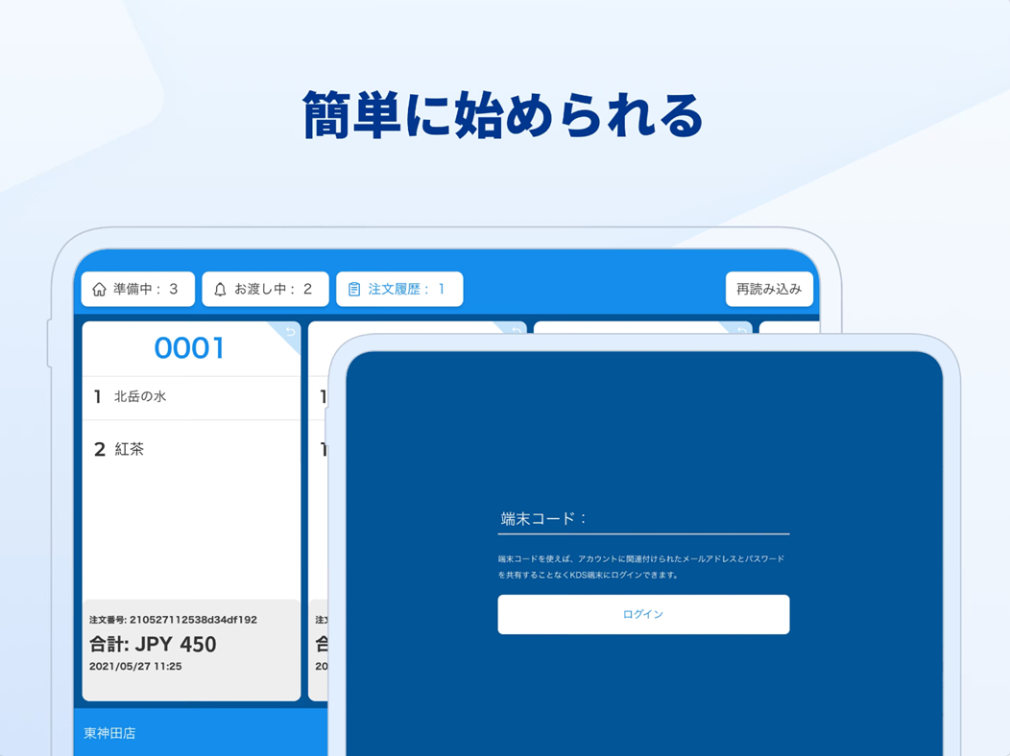
⑤-3 利用端末の管理（キッチンディスプレイ〈KDS〉2）
端末がログアウトされてしまった場合の、ログイン方法です。
3
タブレットのOneQR KDSアプリを開き、
❷で取得した端末コードを入力し、
ログインをクリックします。

Slide 34
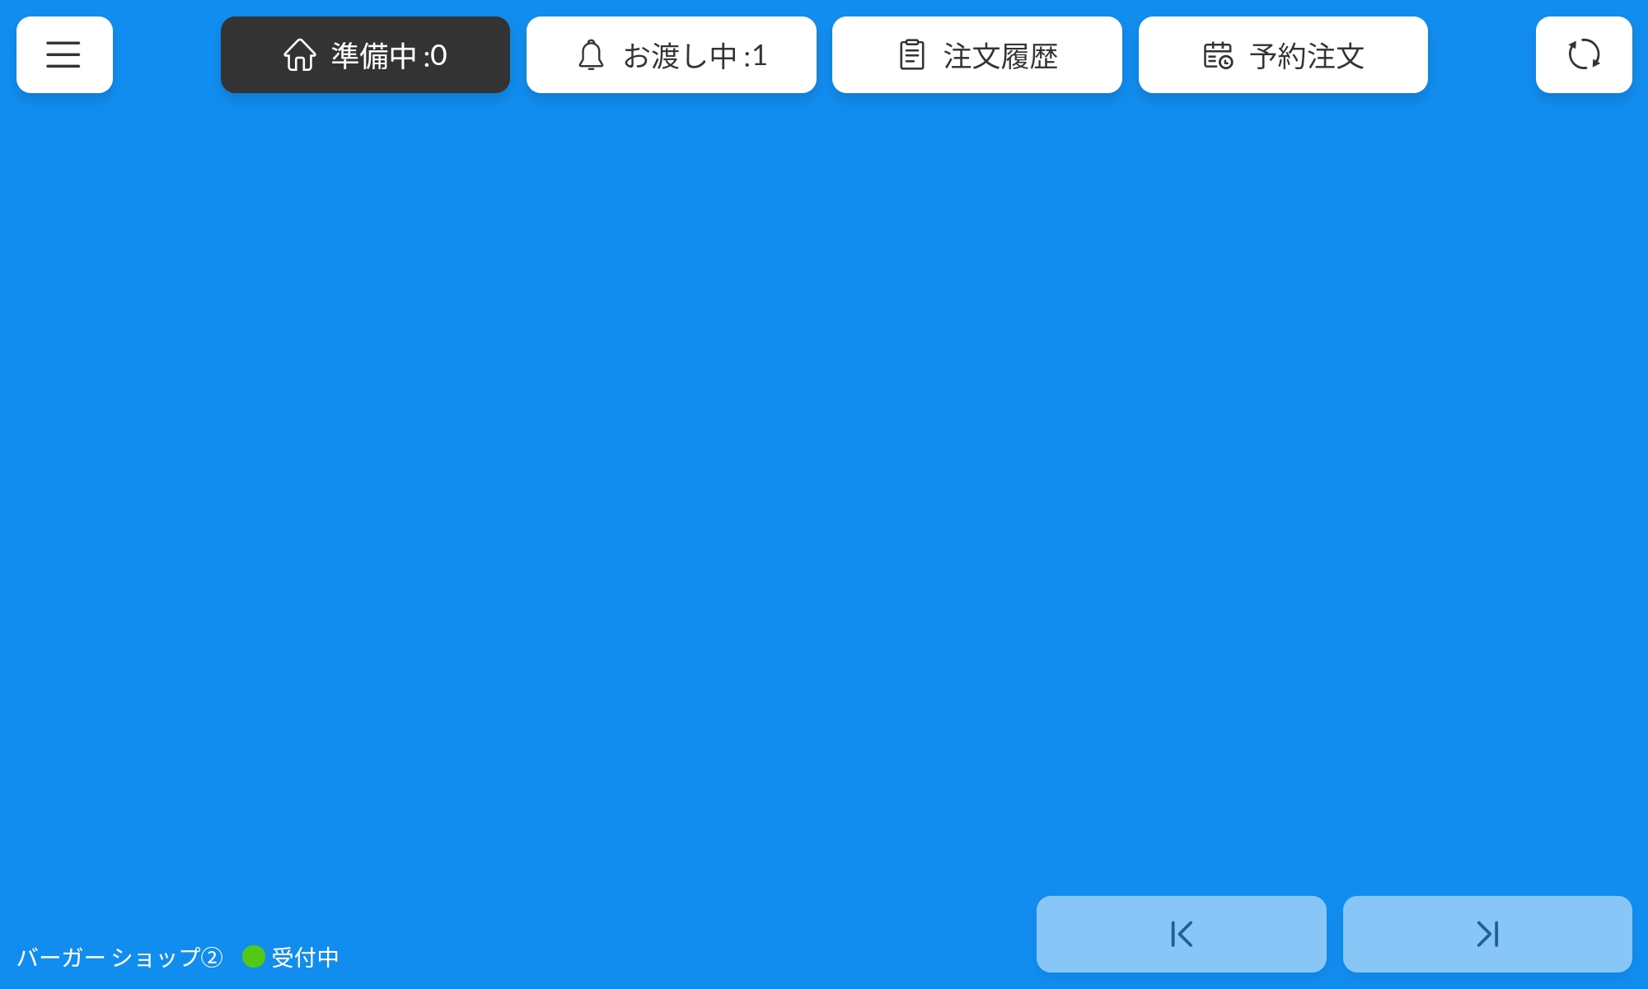
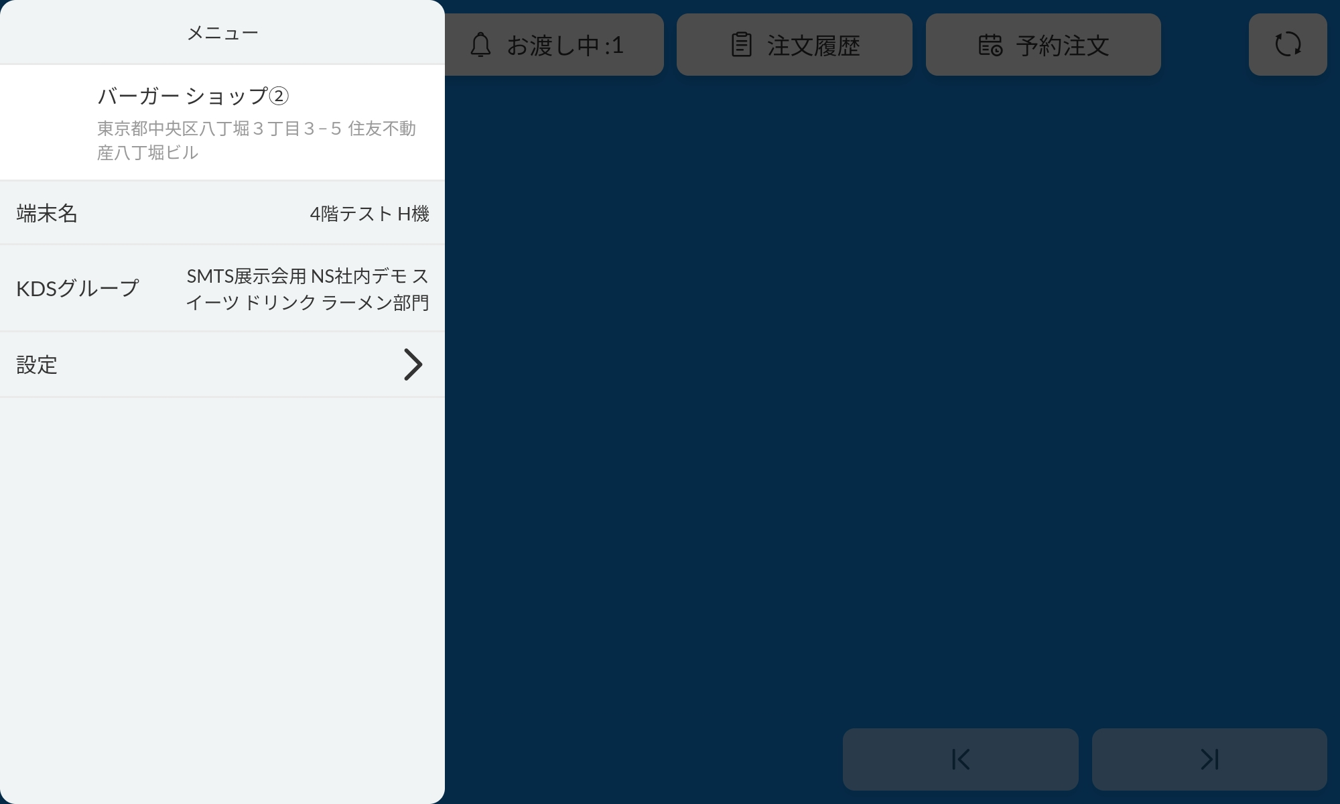
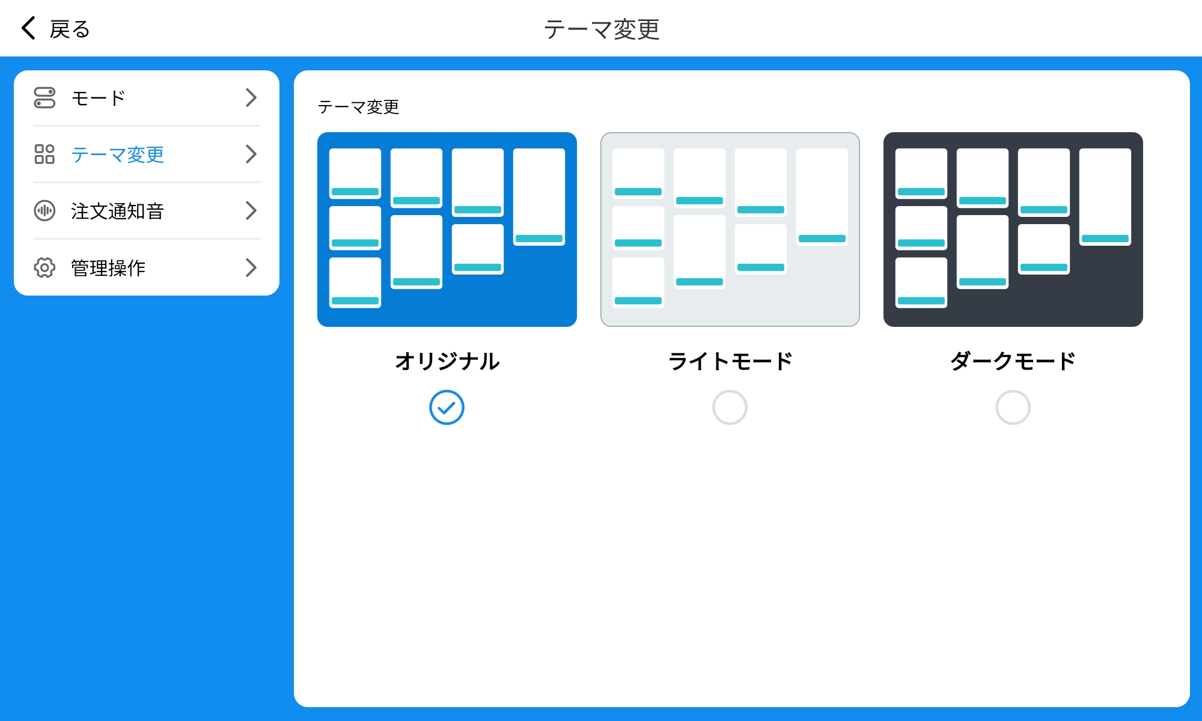
⑤-3 利用端末の管理（キッチンディスプレイ〈KDS〉3）
キッチンディスプレイ表示の変更方法【タブレットからの操作】
1
① 画面左上の「Ξ」をタップします。
② 「設定」をタップします。
③ 「テーマ変更」をタップし、
テーマを変更します。
2
3

Slide 35
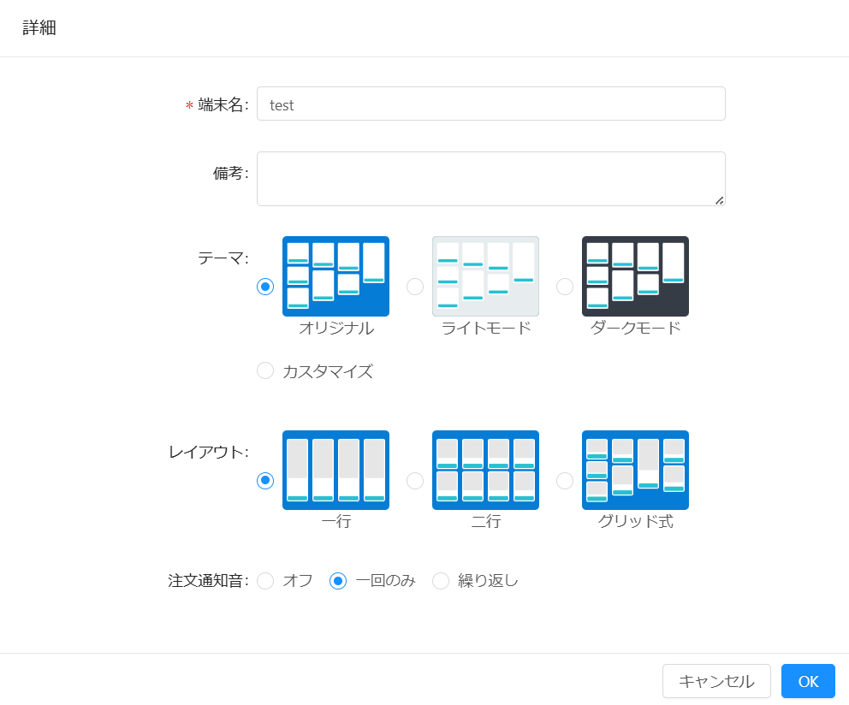
⑤-3 利用端末の管理（キッチンディスプレイ〈KDS〉4）
キッチンディスプレイ表示の変更方法【管理画面からの操作】
2
1
3
① メニューバーの店舗一覧から該当店舗を選択し、
「詳細」をクリックします。
② 「端末管理」画面を開き、「KDS端末」を
選択します。
③ 変更するタブレットの「編集」をクリックします。
④ 詳細画面でテーマ・レイアウト・通知音を変更し、
「OK」をクリックします。
4

Slide 36
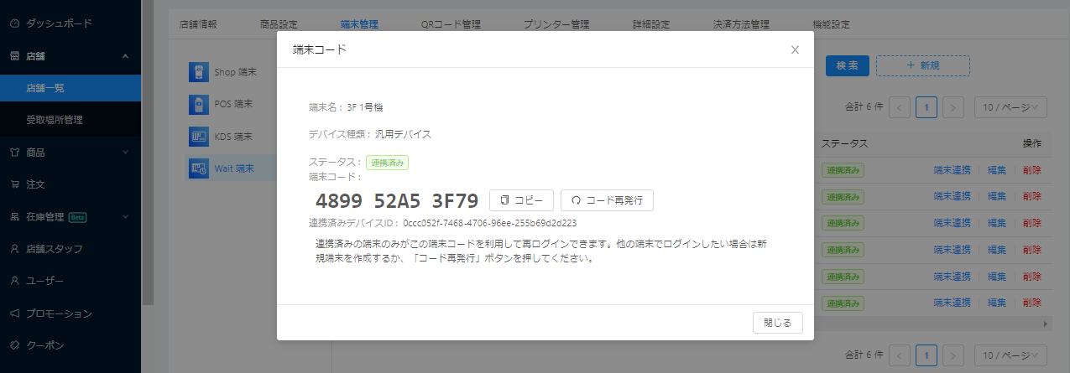
⑤-4 利用端末の管理（呼出モニター〈Wait〉1）
端末がログアウトされてしまった場合に、端末連携コードを発行する方法
1
29ページの端末管理画面で「WAIT端末」を選択します。
2
該当端末の「端末連携」をクリックし、
端末コードを取得します。

Slide 37
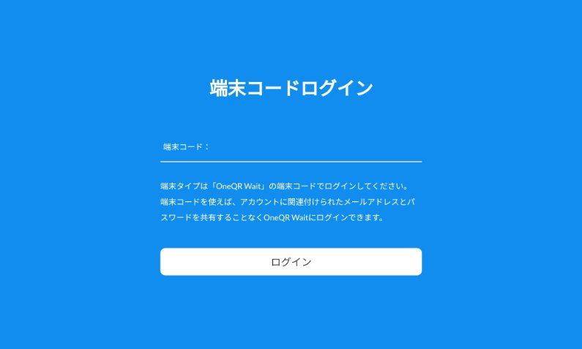
⑤-4 利用端末の管理（呼出モニター〈Wait〉2）
端末がログアウトされてしまった場合の、ログイン方法
3
OneQR Waitアプリのログイン画面に、
❷で取得した端末コードを入力し、
ログインをクリックします。

Slide 38
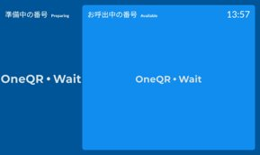
⑤-4 利用端末の管理（呼出モニター〈Wait〉3）
呼出モニターのテーマ・レイアウト・通知音の変更方法【タブレットからの操作】
1
① 画面左下を長押しします。
② 「カスタム設定」をタップします。
③ テーマ・レイアウト・注文通知音を
設定して「確認」をタップします。
2
3
長押し

Slide 39
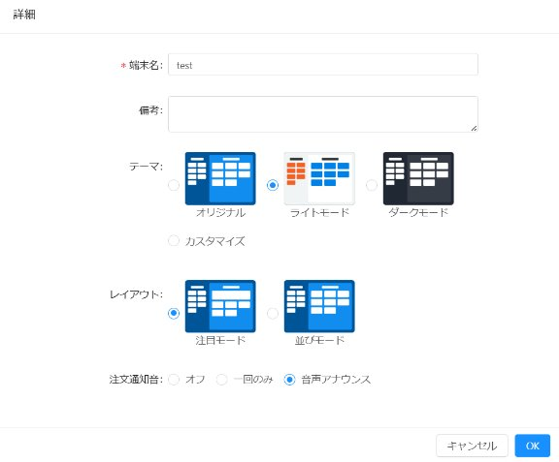
⑤-4 利用端末の管理（呼出モニター〈Wait〉4）
呼出モニターのテーマ・レイアウト・通知音の変更方法【管理画面からの操作】
2
1
3
① メニューバーの店舗一覧から該当店舗を選択し、
「詳細」をクリックします。
② 「端末管理」画面を開き、「Wait端末」を
選択します。
③ 変更するタブレットの「編集」をクリックします。
④ 詳細画面でテーマ・レイアウト・通知音を変更し、
「OK」をクリックします。
4

Slide 40
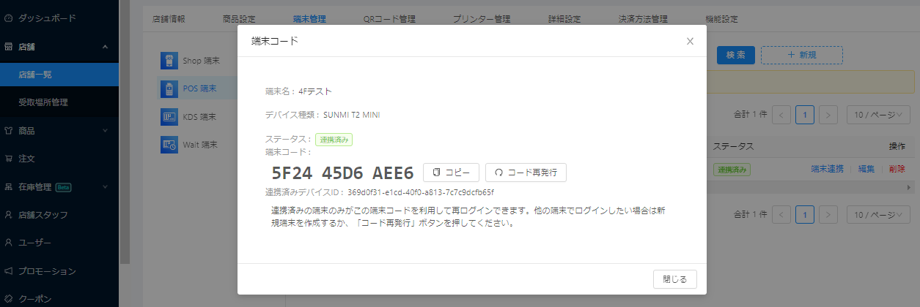
⑤-5 利用端末の管理（有人レジ〈POS〉1）
端末がログアウトされてしまった場合に、端末連携コードを発行する方法
1
29ページの端末管理画面で「POS端末」を選択します。
2
該当端末の「端末連携」をクリックし、
端末コードを取得します。

Slide 41
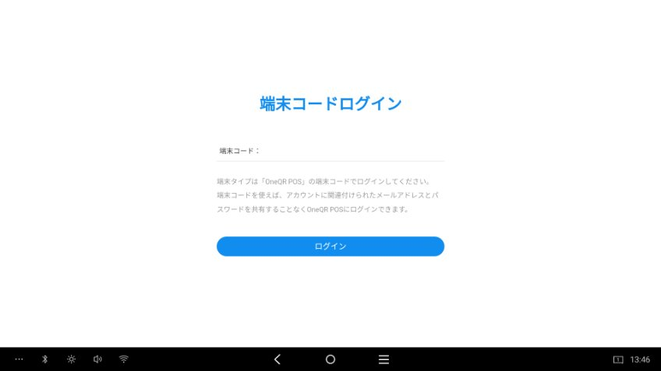
⑤-5 利用端末の管理（有人レジ〈POS〉2）
端末がログアウトされてしまった場合の、ログイン方法
3
有人レジ端末のログイン画面に、
❷で取得した端末コードを入力し、
ログインをクリックします。

Slide 42
⑤-6 利用端末の管理（プリンター）
プリンターの稼働を有効・無効にする方法
1
メニューバーの店舗一覧から、該当お店舗の「詳細」を開いて（25ページ参照）、「プリンター管理」をクリックします。
2
「ステータス」の「未接続／連携済みをクリックして
プリンターの有効化・無効化を切り替えます。

Slide 43
モバイルオーダー -モバイルオーダーご利用の際の関連設定

Slide 44
⑥ モバイルオーダー（注文用QRコードの発行1）
店内などに掲示するQRコードを発行します。
1
メニューバーの「店舗」からサブメニューの「店舗一覧」を選択します。
2
運用する店舗のQRコードのマークをクリックします。

Slide 45
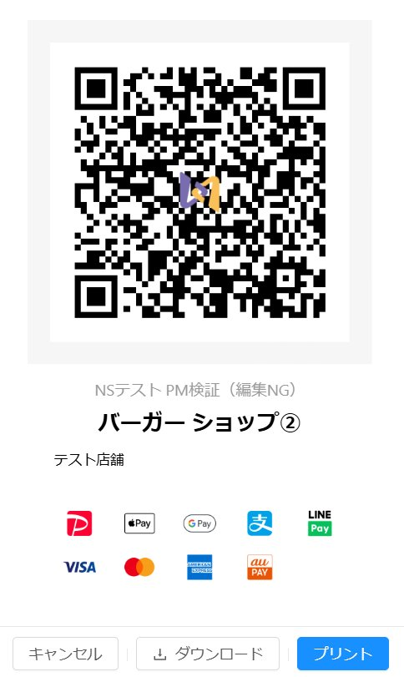
⑥ モバイルオーダー（注文用QRコードの発行2）
店内などに掲示するQRコードを発行します。
ポップアップ画面
QRコードのマークをクリックすると、
左のポップアップ画面が出ます。
【印刷する場合】
「プリント」をクリックして印刷
【画像ファイルとして保存する場合】
「ダウンロード」をクリックして保存
3

Slide 46
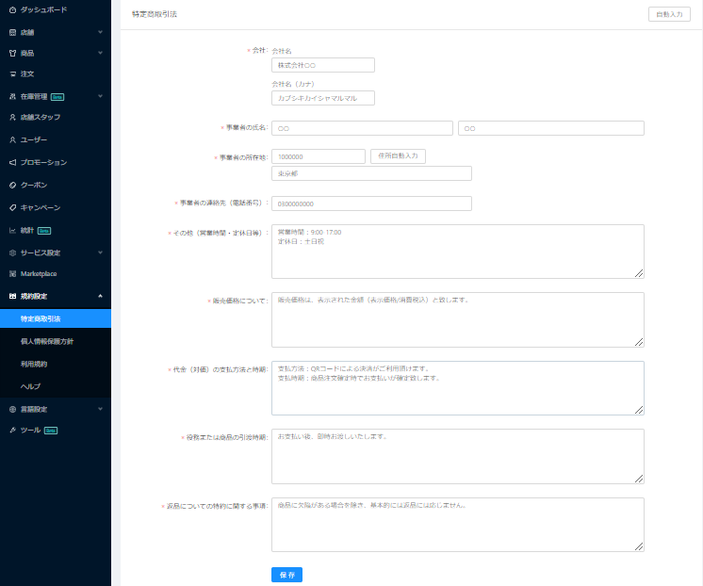
⑦ モバイルオーダー（特定商取引法の設定）
モバイルオーダーを始めるには「特定商取引法」という法律に基づいて設定を行う必要があります。
【設定方法】
① メニューバーの「規約設定」から
サブメニューの「特定商取引法」を選択
します。
② 必須項目を入力
③ 内容を確認し「保存」をクリックして
設定します。
2
1
右上の「自動入力」ボタンをクリックすると、自動で入力されますが、汎用的な内容なので必要に応じて内容を変更してください。
3

Slide 47
注文の確認方法 -注文詳細情報の確認方法について

Slide 48
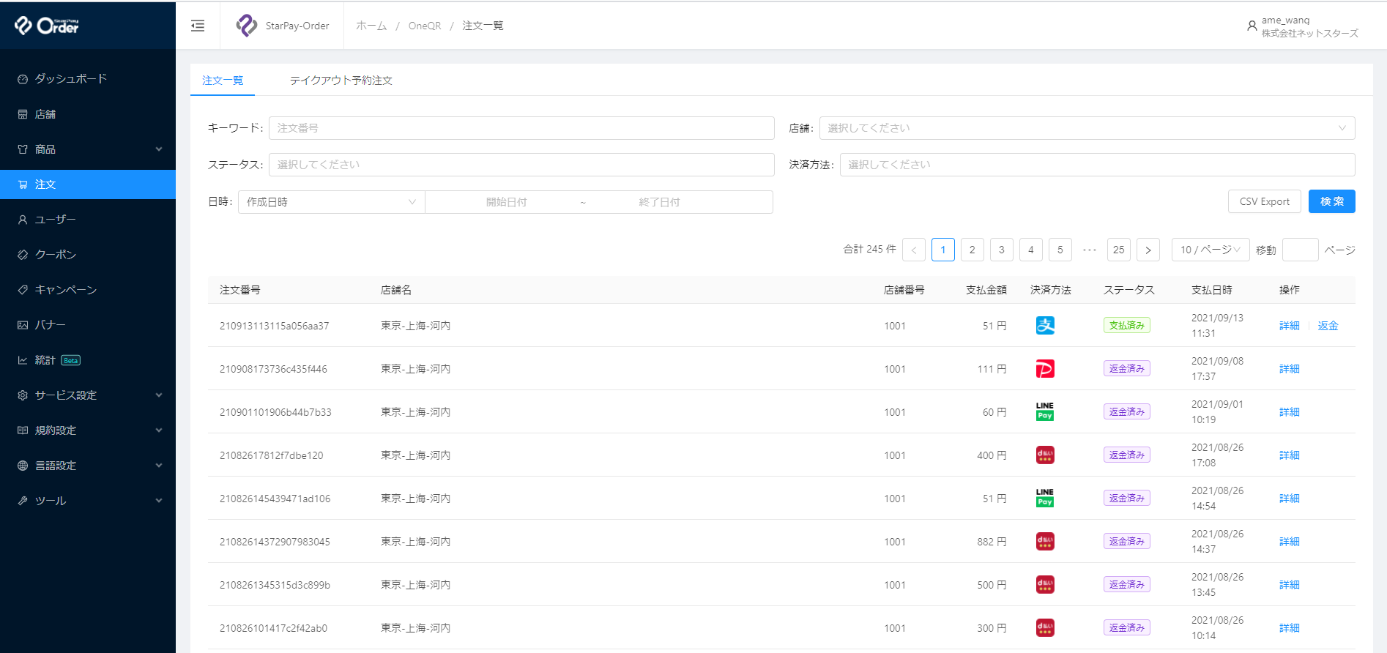
⑧ 注文の確認方法
1
メニューバーより「注文」をクリックし、注文管理画面を表示します。
2
該当注文の「詳細」をクリックし、
注文情報画面に移動します。

Slide 49
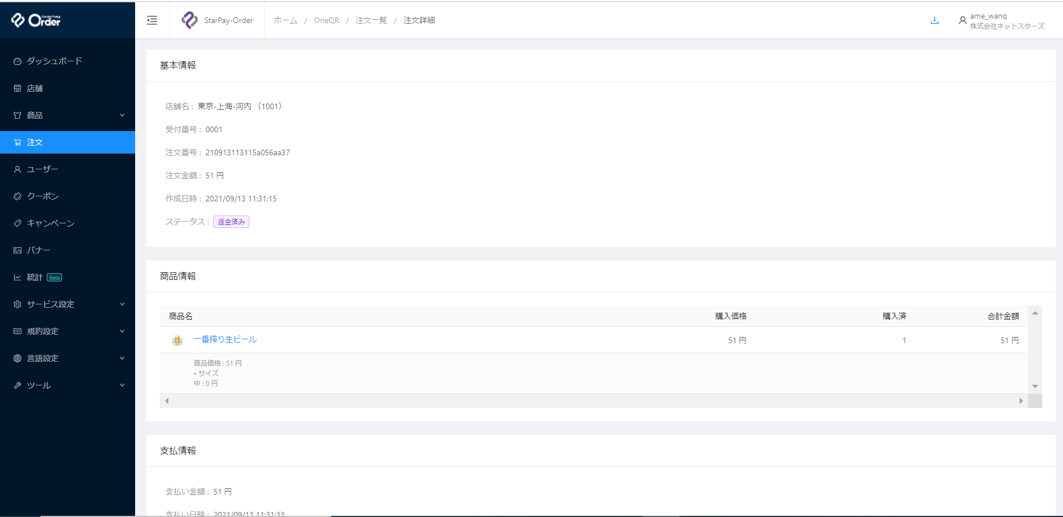
⑧ 注文の確認方法
注文情報の確認画面です。

Slide 50
返金処理と返金情報の記録 -StarPay-Order管理画面での返金処理方法と決済方法ごとの違いについて

Slide 51
⑨ 返金処理と返金情報の記録 （返金処理の手順）
返金処理の手順
StarPay-Order管理画面で、返金処理を行う注文の決済方法を確認します。（48~49ページ）
決済端末・決済方法別の返金方法（52～54ページ）を確認の上、返金処理を行います。
StarPay-Order管理画面の操作で返金されない決済方法の場合、
売上に反映させる為、StarPay-Order管理画面に返金処理の情報を記録します。
KIOSKオーダー・モバイルオーダー、決済端末、決済方法によって
返金処理の方法が違いますので、ご注意ください。

Slide 52
⑨ 返金処理と返金情報の記録（決済方法別の違い１）
返金処理の方法は、契約端末や決済手段よって方法が異なりますのでご注意ください。
１. KIOSKオーダーの返金処理
QR | StarPay-Order管理画面で返金記録と同時に処理されます。
クレジットカード | Remise：Remise管理画面からのみ返金処理が可能です。Remise管 理画面で返金した後、StarPay-Order管理画面で返金の記 録を行ってください。
 | Square ：StarPay-Order管理画面で返金記録と同時に処理されます。
StarPay-Order管理画面での返金、返金の記録はいずれもp.5,6の方法で行うことができます。

Slide 53
⑨ 返金処理と返金情報の記録（決済方法別の違い１）
1. KIOSKオーダーの返金処理
電子マネー | Remise：管理画面上での返金はできません。現金で返金処理の上、 StarPay-Order管理画面上で返金の記録をお願いいたします。
 | Square：QuickPayとIDは、StarPay-Order管理画面で返金記録と同時に 処理されます。 交通系ICは現金で返金のうえ、StarPay-Order管理画面での返金 の記録を行ってください。

Slide 54
⑨ 返金処理と返金情報の記録（決済方法別の違い２）
2. モバイルオーダーの返金処理
モバイルオーダーの返金処理については、QRとクレジットカードのいずれの場合でもStarPay-Order管理画面で返金登録と同時に処理されます。

Slide 55
⑨ 返金処理と返金情報の記録 （StarPay-Order管理画面）
StarPay-Order管理画面に返金処理の情報を記録します。
＊決済方法によっては、この操作で返金処理も同時に行われます。
1
メニューバーより「注文」をクリックし、注文管理画面を表示します。
2
該当取引の「返金」をクリックします。

Slide 56
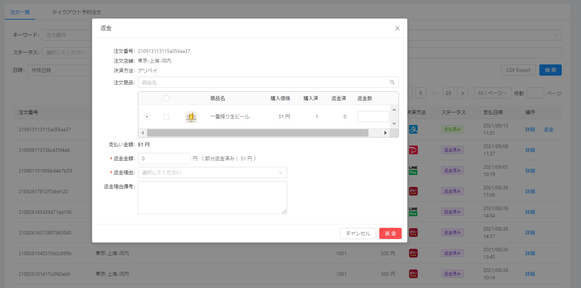
⑨ 返金処理と返金情報の記録 （StarPay-Order管理画面）
3
返金対象商品に✓を入れ返金金額を確認し、
返金理由を選択したうえで、「返金」をクリックし、返金処理の記録を完了します。

